Slide 1


Slide 2
算数编码

Slide 3
假设某个字符的出现概率为0.25，则其信息熵为-log(0.25)=2。将0.25表示为二进制小数：0.25=2⁻²=0.01。
假设某个字符的出现概率为 30%，其信息熵为 -log₂(0.3) = 1.7370 。也就是0.3=2^{-1.7370}。将0.3表示为二进制小数0.3=2⁻²+2⁻⁵+2⁻⁶=0.010011。可见信息熵跟二进制小数的最高位数有关系。
算术编码的输出是：一个小数
算术编码对整条信息（无论信息有多么长），其输出仅仅是一个数，而且是一个介于0和1之间的二进制小数。

Slide 4
算术编码
算术编码具体方法是将被编码的信源消息表示成实数轴0-1之间的一个间隔，消息越长，编码表示的间隔就越小，即这一间隔所需的二进制位数就越多。
采用算术编码每个符号的平均编码长度可以为小数。

Slide 5
算术编码
设待编码的数据序列为“dacab”， 信源中各符号出现的概率依次为P(a)=0.4，P(b)=0.2，P(c)=0.2， P(d)=0.2。
数据序列中的各数据符号在区间［0, 1］内的间隔（赋值范围）设定为a=［0, 0.4）, b=［0.4, 0.6）, c=［0.6, 0.8）, d［0.8, 1.0）
表示前一间隔的起始位置
Start_{N}=Start_{B}+Left_{C}×L
End_{N}=Start_{B}+Right_{C}×L
新间隔的起始位置和结束位置
前一间隔的长度
当前编码符号的初始区间的左端和右端

Slide 6
Right_{C}
Start_{N}=Start_{B}+Left_{C}×L
End_{N}=Start_{B}+Right_{C}×L
End_{B}
Left_{C}
L
Start_{B}

Slide 7
算术编码
待编码的数据序列为“dacab”，信源中各符号出现的概率依次为P(a)=0.4，P(b)=0.2，P(c)=0.2， P(d)=0.2。
数据序列中的各数据符号在区间［0, 1］内的间隔（赋值范围）设定为:
a=［0, 0.4）
b=［0.4, 0.6）
c=［0.6, 0.8）
d=［0.8, 1.0 ]

Slide 8
算术编码
a=［0, 0.4）, b=［0.4, 0.6）, c=［0.6, 0.8）, d［0.8, 1.0）
Start_{N}=Start_{B}+Left_{C}×L
End_{N}=Start_{B}+Right_{C}×L
输入d:
其初始间隔为［0.8, 1.0)
“a”的取值范围应在前一符号间隔［0.8, 1.0)的［0, 0.4)子区间内
输入a:
其初始间隔为［0, 0.4)
Start_{N}=0.8+0×(1.0-0.8)=0.8
End_{N}=0.8+0.4×(1.0-0.8)=0.88
“a”的实际编码区间在［0.8, 0.88)之间

Slide 9
算术编码
a=［0, 0.4）, b=［0.4, 0.6）, c=［0.6, 0.8）, d［0.8, 1.0）
Start_{N}=Start_{B}+Left_{C}×L
End_{N}=Start_{B}+Right_{C}×L
“c”的取值范围应在前一符号间隔［0.8, 0.88)的［0.6, 0.8)子区间内
输入c:
其初始间隔为［0.6, 0.8)
Start_{N}=0.8+0.6×(0.88-0.8)=0.848
End_{N}=0.8+0.8×(0.88-0.8)=0.864
“c”的实际编码区间在［0.848, 0.864)之间

Slide 10
算术编码
a=［0, 0.4）, b=［0.4, 0.6）, c=［0.6, 0.8）, d［0.8, 1.0）
Start_{N}=Start_{B}+Left_{C}×L
End_{N}=Start_{B}+Right_{C}×L
“a”取值范围应在前一符号间隔［0.848, 0.864)的［0, 0.4)子区间内
输入a:
其初始间隔为［0, 0.4)
Start_{N}=0.848+0×(0.864-0.848)=0.848
End_{N}=0.848+0.4×(0.864-0.848)=0.8544
“a”的实际编码区间在［0.848, 0.8544)之间

Slide 11
算术编码
a=［0, 0.4）, b=［0.4, 0.6）, c=［0.6, 0.8）, d［0.8, 1.0）
Start_{N}=Start_{B}+Left_{C}×L
End_{N}=Start_{B}+Right_{C}×L
“b”取值范围应在前一符号间隔［0.848, 0.8544)的［0.4, 0.6)子区间内
输入b:
其初始间隔为［0.4, 0.6)
Start_{N}=0.848+0.4×(0.8544-0.848)=0.85056
End_{N}=0.848+0.6×(0.8544-0.848)=0.85184
“b”的实际编码区间在［0.85056, 0.85184)之间

Slide 12
算术编码
数据序列“dacab”已被描述为一个实数区间［0.85056, 0.851 84］，在此区间内的任一实数值都惟一对应该数据序列。这样，就可以用一个实数表示这一数据序列。把区间［0.85056, 0.85184］用二进制形式表示为［0.110110011011, 0.110110100001］。
0.1101101位于这个区间内并且其编码最短， 故把其作为数据序列“dacab”的编码输出。不考虑“0.”，把1101101作为本例中的数据序列的算术编码。由此可见， 数据序列“dacab”用7比特的二进制代码就可以表示， 平均码长为1.4比特／字符。
解码时，算数编码需要告诉对方有几个码，然后进行解码。

Slide 13
自适应模型算术编码
2、静态模型缺点（即为什么用自适应模型？）
①静态模型无法适应信息的多样性
必须消耗一定的空间保存静态模型统计出的概率分布
②静态模型需要在压缩前对信息内字符的分布进行统计，这一统计过程将消耗大量的时间，使得本来就比较慢的算术编码压缩更加缓慢。
③对较长的信息，静态模型统计出的符号概率是该符号在整个信息中的出现概率，而自适应模型可以统计出某个符号在某一局部的出现概率或某个符号相对于某一上下文的出现概率。

Slide 14
例：考虑某条信息中可能出现的字符仅有 a b c 三种，我们要压缩保存的原始信息为 bccb
第一步：在没有开始压缩进程之前，假设我们对 a b c 三者在信息中的出现概率一无所知（我们采用的是自适应模型），即认为三者的出现概率相等，也就是都为1/3，我们将0-1区间按照概率的比例分配给三个字符，即a从0.0000到0.3333，b从0.3333到0.6667，c从0.6667到1.0000。用图形表示就是：
1.0000
P_{c} = 1/3
0.6667
P_{b} = 1/3
0.3333
P_{a} = 1/3
0.0000

Slide 15
例：考虑某条信息中可能出现的字符仅有 a b c 三种，我们要压缩保存的原始信息为 bccb
第二步：现在我们拿到第一个字符b，让我们把目光投向b对应的区间0.3333-0.6667。这时由于多了字符b，三个字符的概率分布变成：P_{a}=1/4，P_{b}=2/4，P_{c}=1/4。好，让我们按照新的概率分布比例划分0.3333-0.6667这一区间，划分的结果可以用图形表示为：
0.6667
P_{c} = 1/4
0.5834
P_{b} = 2/4
0.4167
P_{a} = 1/4
0.3333

Slide 16
例：考虑某条信息中可能出现的字符仅有 a b c 三种，我们要压缩保存的原始信息为 bccb
第三步：接着我们拿到字符c，我们现在要关注上一步中得到的c的区间 0.5834-0.6667。新添了c以后，三个字符的概率分布变成P_{a}=1/5，P_{b}=2/5，P_{c}=2/5。我们用这个概率分布划分区间0.5834-0.6667：
0.6667
P_{c} = 2/5
0.6334
P_{b} = 2/5
0.6001
P_{a} = 1/5
0.5834

Slide 17
例：考虑某条信息中可能出现的字符仅有 a b c 三种，我们要压缩保存的原始信息为 bccb
第四步：现在输入下一个字符c，三个字符的概率分布为：P_{a}=1/6，P_{b}=2/6，P_{c}=3/6。我们来划分c的区间0.6334-0.6667：
0.6667
P_{c} = 3/6
0.6501
P_{b} = 2/6
P_{a} = 1/6
0.6390
0.6334

Slide 18
例：考虑某条信息中可能出现的字符仅有 a b c 三种，我们要压缩保存的原始信息为 bccb
第五步：输入最后一个字符b，因为是最后一个字符，不用再做进一步的划分了，上一步中得到的b的区间为0.6390-0.6501，让我们在这个区间内随便选择一个容易变成二进制的数，例如0.64，将它变成二进制0.1010001111，去掉前面没有太多意义的0和小数点，我们可以输出1010001111，这就是信息被压缩后的结果，我们完成了一次最简单的算术压缩过程
0.6667
P_{c} = 3/6
输出:(0.64)₁₀ =
(0.1010001111)₂
0.6501
P_{b} = 2/6
P_{a} = 1/6
0.6390
0.6334

Slide 19
自适应模型算术编码
三、自适应算术编码如何解压缩呢？
解压缩之前我们仍设三个字符的概率相等，并得出第一幅分布图。先在二进制流数据前面加上 0 和小数点把它变成小数 0.1010001111，也就是十进制 0.64。发现 0.64 在分布图中落入字符 b 的区间内，我们立即输出字符 b，并得出三个字符新的概率分布。类似压缩时采用的方法，我们按照新的概率分布划分字符 b 的区间。在新的划分中0.64 落入了字符 c 的区间，则输出字符 c。同理类推，完成全部解压缩过程 。

Slide 20
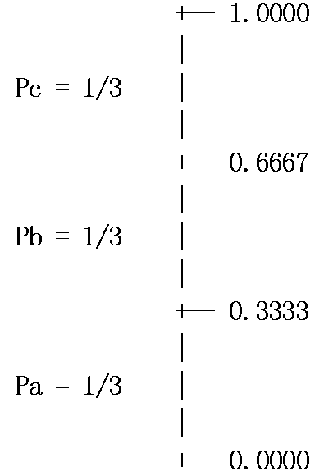
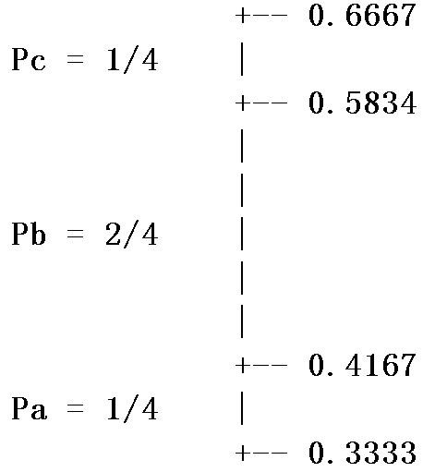
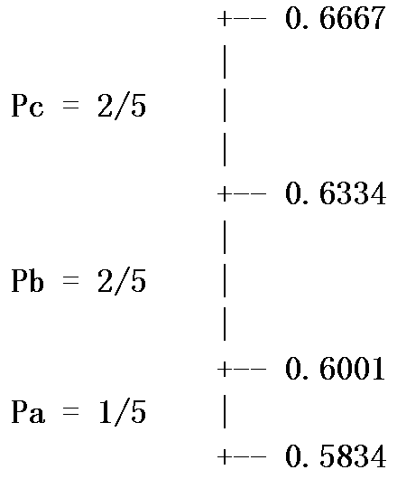
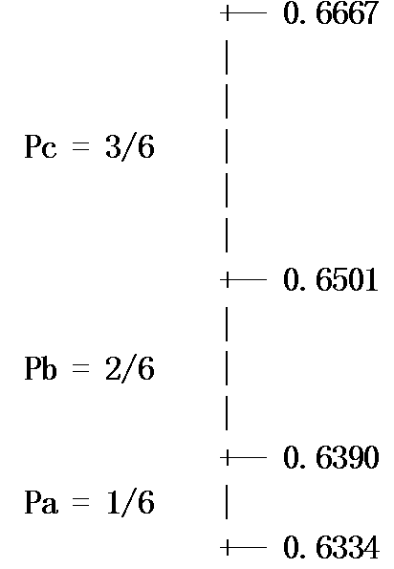

自适应模型算术编码
如何解压缩呢？
③
b
c
c
b

Slide 21
自适应模型算术编码
四、算术编码的精度？
算术编码实际上采用了化零为整的思想来表示小数个二进制位，我们无法精确表示单个小数位字符，但我们可以将许多字符集中起来表示，仅仅允许在最后一位有很小的误差。
我们每输入一个符号，都对概率的分布表做一下调整，并将要输出的小数限定在某个越来越小的区间范围内。对输出区间的限定是问题的关键所在。

Slide 22
算术编码特点
模式选择直接影响效率，有固定模式和自适应模式。
自适应模式无需先定义概率模型，适合无法进行概率统计的信源，在这点上优越于哈夫曼编码。
在信源符号概率接近时，比哈夫曼编码效率高。
硬件实现比哈夫曼编码复杂。
在JPEG的扩展系统中被推荐代替哈夫曼编码。

Slide 23
字典压缩算法
  字典编码方法是以类似查字典的方式进行编码，它的基本原理是以较长的字符串或经常出现的字母组合构成字典中的各个词条，并用相对较短的数字或符号来表示的方法。
  字典编码按其构成的方式可分为静态字典方法和动态字典方法。

Slide 24
LZW 编码

Slide 25
LZW算法
  1987年，Terry A. Welch在LZ78的基础上进行了改进，这就是著名的LZW压缩算法。
  LZW压缩算法是一种基于字典算法的编码方法。它的基本思想是建立一个编码表（转换表）也称串表，将输入字符串映射成定长的码字输出，通常码长设为12位。12位可以有7096个不同的额2位代码，这就是说转换表有7096个表项，其中256个表项用来存放已经定义的字符，剩下的3870个表项用来存放前缀。

Slide 26
LZW编码算法
步骤1：将词典初始化为包含所有可能的单字字符，当前前缀P初始化为空。
步骤2：当前字符C:=字符流中的下一个字符。
步骤3：判断P＋C是否在词典中
（1）如果“是”，则用C扩展P，即让P:=P＋C，转到步骤2
（2）如果“否”，则
输出与当前前缀P相对应的码字；
将P＋C添加到词典中；
令P:=C，现在的P仅包含一个字符C

Slide 27
步骤4：判断码字流中是否还有码字要译
（1）如果“是”，就返回到步骤2；
（2）如果“否”
把代表当前前缀P的码字输出到码字流；
结束。

Slide 28
举例：
原始码流 35 76 67 35 76 78 90 33 35 76 78 37
原理：
1.准备一个数据字典（可以看做一个数组），数组的前256项初始化为0,1,2，…，255，后面的项为空白。为方便起见，我们管字典的每一项叫“模式”。
2.开始对图像文件编码，图像文件从左向右扫描，把扫描得到的数据与字典中的模式进行比较。如果相同，就把这个“模式”index（在数组中的位置）座位码字输出。如果在字典中找不到与之匹配的模式，则在字典中创建一个新的模式（从第256项开始）。

Slide 29
原始码流 35 76 67 35 76 78 90 33 35 76 78 37
开始编码：
  a 因为第一个数字是35，我们必然可以从字典中找到与之匹配的模式（也就是第35个），但我们不急着用第35个模式与之匹配，先看看第二个数字是76，希望在字典中能找到一个更长的模式“35 76”这样的模式，与之匹配，但不幸的是我们没有找到，所以只对第一个数字35编码，结果输出35；同时把“35 76”加入字典的第256项，希望以后能碰到它。
  b 同理，对76编码，输出76，同时把“76 67”加入字典的第257项。
  c 同理，对67编码，输出67，同时把“67 35”加入字典的第258项。
  d 这时注意了：对35编码，是不是现在还输出35呢？当然不是，我们发现35后面跟着76，扫描字典，可以发现第256个模式与之匹配，输出256.同时，将模式“35 76 78”加入到字典的第259项。
  e 同理，接下来输出78，90，33，259，37。
  所以输出的码流为 35 76 67 256 78 90 33 259 37。

Slide 30
LZW编码举例
输入数据流：
位置 | 1 | 2 | 3 | 4 | 5 | 6 | 7 | 8 | 9
字符 | A | B | B | A | B | A | B | A | C
编码过程：
步骤 | 位置 | 码字 | 词典 | 输出
 |  | 1 | A
 |  | 2 | B
 |  | 3 | C
1 | 1 | 4 | AB | 1
2 | 2 | 5 | BB | 2
3 | 3 | 6 | BA | 2
4 | 4 | 7 | ABA | 4
5 | 6 | 8 | ABAC | 7
6 |  |  |  | 3

Slide 31
LZW编码步骤
设来源于二色系统的图像数据源 ：aabbbaabb
（1）根据图像中使用的颜色数初始化一个字符串表，
字符串表中的每个颜色对应一个索引。
在初始字符串表的LZW_CLEAR和LZW_EOI分别为字符表
初始化标志和编码结束标志。
字符串 | 索引
a | 0H
b | 1H
LZW_CLEAR | 2H
LZW_EOI | 3H

Slide 32
LZW编码步骤
（2）输出LZW_CLEAR在字串表中的索引2H。
序号 | 输入数据S2 | S1+S2 | 输出结果 | S1 | 生成新字符及索引
1 | NULL | NULL | 2H | NULL

Slide 33
LZW编码步骤
（3）从图像数据流中第一个字符开始，读取一个字符a，
将其赋给字符串变量S2。判断S1+S2=”a”在字符串表中，
则S1=S1+S2=“a” 
序号 | 输入数据S2 | S1+S2 | 输出结果 | S1 | 生成新字符及索引
1 | NULL | NULL | 2H | NULL
2 | a | a |  | a

Slide 34
LZW编码步骤
（4）读下一个字符a，将其赋给S2。判断S1+S2=”aa”不在
字符串表中，输出S1=“a”在字串表中的索引0H，并在字符
串表末尾为S1+S2=“aa”添加索引4H，且S1= S2=“a”
序号 | 输入数据S2 | S1+S2 | 输出结果 | S1 | 生成新字符及索引
1 | NULL | NULL | 2H | NULL
2 | a | a |  | a
3 | a | aa | 0H | a | aa<4H>

Slide 35
LZW编码步骤
（5）读下一个字符b赋给S2。判断S1+S2=”ab”不在字符串
表中，输出S1=“a”在字串表中的索引0H，并在字符串表末
尾为S1+S2=“ab”添加索引5H，且S1= S2=“b”
序号 | 输入数据S2 | S1+S2 | 输出结果 | S1 | 生成新字符及索引
1 | NULL | NULL | 2H | NULL
2 | a | a |  | a
3 | a | aa | 0H | a | aa<4H>
4 | b | ab | 0H | b | ab<5H>

Slide 36
LZW编码步骤
（6）读下一个字符b赋给S2。S1+S2=”bb”不在字符串表中，
输出S1=“b”在字串表中的索引1H，并在字符串表末尾为
S1+S2=“bb”添加索引6H，且S1= S2=“b” 。
序号 | 输入数据S2 | S1+S2 | 输出结果 | S1 | 生成新字符及索引
1 | NULL | NULL | 2H | NULL
2 | a | a |  | a
3 | a | aa | 0H | a | aa<4H>
4 | b | ab | 0H | b | ab<5H>
5 | b | bb | 1H | b | Bb<6H>

Slide 37
LZW编码步骤
（7）读字符b赋给S2。S1+S2=”bb”在字符串表中，则
S1= S1+S2=“bb” 。
序号 | 输入数据S2 | S1+S2 | 输出结果 | S1 | 生成新字符及索引
1 | NULL | NULL | 2H | NULL
2 | a | a |  | a
3 | a | aa | 0H | a | aa<4H>
4 | b | ab | 0H | b | ab<5H>
5 | b | bb | 1H | b | bb<6H>
6 | b | bb |  | bb

Slide 38
LZW编码步骤
（8）读字符a赋给S2。S1+S2=”bba”不在字符串表中，输出
S1=“bb”在字串表中的索引6H，并在字符串表末尾为
S1+S2=“bba”添加索引7H，且S1= S2=“a”
序号 | 输入数据S2 | S1+S2 | 输出结果 | S1 | 生成新字符及索引
1 | NULL | NULL | 2H | NULL
2 | a | a |  | a
3 | a | aa | 0H | a | aa<4H>
4 | b | ab | 0H | b | ab<5H>
5 | b | bb | 1H | b | bb<6H>
6 | b | bb |  | bb
7 | a | bba | 6H | a | bba<7H>

Slide 39
LZW编码步骤
（9）读字符a赋给S2。S1+S2=”aa”在字符串表中，则
S1= S1+S2=“aa”
序号 | 输入数据S2 | S1+S2 | 输出结果 | S1 | 生成新字符及索引
1 | NULL | NULL | 2H | NULL
2 | a | a |  | a
3 | a | aa | 0H | a | aa<4H>
4 | b | ab | 0H | b | ab<5H>
5 | b | bb | 1H | b | bb<6H>
6 | b | bb |  | bb
7 | a | bba | 6H | a | bba<7H>
8 | a | aa |  | aa

Slide 40
LZW编码步骤
（10）读字符b赋给S2。S1+S2=”aab”不在字符串表中，
输出S1=“aa”在字串表中的索引4H，并在字符串表末尾
为S1+S2=“aab”添加索引8H，且S1= S2=“b”
序号 | 输入数据S2 | S1+S2 | 输出结果 | S1 | 生成新字符及索引
1 | NULL | NULL | 2H | NULL
2 | a | a |  | a
3 | a | aa | 0H | a | aa<4H>
4 | b | ab | 0H | b | ab<5H>
5 | b | bb | 1H | b | bb<6H>
6 | b | bb |  | bb
7 | a | bba | 6H | a | bba<7H>
8 | a | aa |  | aa
9 | b | aab | 4H | b | aab<8H>

Slide 41
LZW编码步骤
（11）读字符b赋给S2。S1+S2=”bb”，在字符串表中，
则 S1= S1+S2=“b”
序号 | 输入数据S2 | S1+S2 | 输出结果 | S1 | 生成新字符及索引
1 | NULL | NULL | 2H | NULL
2 | a | a |  | a
3 | a | aa | 0H | a | aa<4H>
4 | b | ab | 0H | b | ab<5H>
5 | b | bb | 1H | b | bb<6H>
6 | b | bb |  | bb
7 | a | bba | 6H | a | bba<7H>
8 | a | aa |  | aa
9 | b | aab | 4H | b | aab<8H>
10 | b | bb |  | bb

Slide 42
LZW编码步骤
（12）输出S1中的字符串”b”在字串表中的索引1H
序号 | 输入数据S2 | S1+S2 | 输出结果 | S1 | 生成新字符及索引
1 | NULL | NULL | 2H | NULL
2 | a | a |  | a
3 | a | aa | 0H | a | aa<4H>
4 | b | ab | 0H | b | ab<5H>
5 | b | bb | 1H | b | bb<6H>
6 | b | bb |  | bb
7 | a | bba | 6H | a | bba<7H>
8 | a | aa |  | aa
9 | b | aab | 4H | b | aab<8H>
10 | b | bb |  | bb
11 |  |  | 6H

Slide 43
LZW编码步骤
（13）输出结束标志LZW_EOI的索引3H，编码完毕
序号 | 输入数据S2 | S1+S2 | 输出结果 | S1 | 生成新字符及索引
1 | NULL | NULL | 2H | NULL
2 | a | a |  | a
3 | a | aa | 0H | a | aa<4H>
4 | b | ab | 0H | b | ab<5H>
5 | b | bb | 1H | b | bb<6H>
6 | b | bb |  | bb
7 | a | bba | 6H | a | bba<7H>
8 | a | aa |  | aa
9 | b | aab | 4H | b | aab<8H>
10 | b | bb |  | bb
11 |  |  | 6H
12 |  |  | 3H

Slide 44
解码步骤
1）读第一个编码code=2H,无输出
2）读code=0H,输出0H对应的a,oldcode=code=0H
3)code=0H,输出0H对应的a,然后将oldcode=0H所对应的字符串“a”加上code=0H对应的字符串的第一个字符”a”,即”aa”添加到字典中，其索引为4H，同时oldcode=code=0H

Slide 45
4)读入code=1H,输出“b”,然后将oldcode=0H所对应的字符串“a”加上code=1H对应的字符串的第一个字符”b”,即”ab”添加到字典中，其索引为5H，同时oldcode=code=1H
5)读入code=6H,由于字典中不存在该索引，说明上一个字符“b”已经与某个字符结合形成了新的字符串，假设为“x”，那么在字典中有一个新串“bx”对应6H。新出现的字符串的第一个字符必然是“x”，说明x=b，那么6H就代表了“bb”，即”bb”添加到字典中，其索引为6H，并输出bb。同时oldcode=code=6H。

Slide 46
6)读入code=4H,输出“aa”,然后将oldcode=6H所对应的字符串“bb”加上code=4H对应的字符串的第一个字符”a”,即”bba”添加到字典中，其索引为7H，同时oldcode=code=4H
7)读入code=6H,输出“bb”,然后将oldcode=4H所对应的字符串“aa”加上code=6H对应的字符串的第一个字符”b”,即”aab”添加到字典中，其索引为8H，同时oldcode=code=6H
8)读入code=3H,解码完毕。

Slide 47
解码过程
行号 | 输入数据code | 新串 | 输出结果 | oldcode | 生成新字符及索引
1 | 2H
2 | 0H |  | a | 0H
3 | 0H | aa | a | 0H | aa<4H>
4 | 1H | ab | b | 1H | ab<5H>
5 | 6H | bb | bb | 6H | bb<6H>
6 | 4H | bba | aa | 4H | bba<7H>
7 | 6H | aab | bb | 6H | aab<8H>
8 | 3H

Slide 48
对LZW算法的分析
①由于LZW算法的关键是通过翻译表来实现压缩的，而且每次找出的串是在表中最长的串，然后对其进行编码，因此，如果我们设法增加表中长串的数量，则压缩比也就越高，即串越长，输出越少。
②串表中的每一个串均具有前缀特性，即：如果Kx(K为一个串，x为一个字符）在串表中，则字的前缀K一定在串表中（称之为前缀条件）。

Slide 49
行程 编码

Slide 50


游程长度编码（行程编码）
  现实中有许多这样的图像，在一幅图像中具有许多颜色相同的图块。在这些图块中，许多行上都具有相同的颜色，或者在一行上有许多连续的象素都具有相同的颜色值。

Slide 51
行程编码：不需要存储每一个象素的颜色值，而仅仅存储一个象素的颜色值以及具有相同颜色的象素数目就可以，或者存储一个象素的颜色值以及具有相同颜色值的行数。
行程长度：具有相同颜色并且是连续的象素数目。

Slide 52
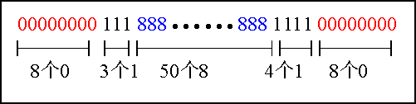
例子
假定一幅灰度图像，第n行的象素值为：
用RLC编码方法得到的代码为：
80315084180。
代码中用黑体表示的数字是行程长度，黑体字后面的数字代表象素的颜色值。
例如黑体字50代表有连续50个象素具有相同的颜色值，它的颜色值是8。

Slide 53
特点
对比RLC编码前后的代码数可以发现，在编码前要用73个代码表示这一行的数据，而编码后只要用11个代码表示代表原来的73个代码，压缩前后的数据量之比约为7:1，即压缩比为7:1
这说明RLC确实是一种压缩技术，而且这种编码技术相当直观，也非常经济。
压缩比：RLC所能获得的压缩比有多大，这主要是取决于图像本身的特点。如果图像中具有相同颜色的图像块越大，图像块数目越少，获得的压缩比就越高。反之，压缩比就越小。
译码时按照与编码时采用的相同规则进行，还原后得到的数据与压缩前的数据完全相同。因此，RLC是无损压缩技术。

Slide 54
适用场景
行程编码多用于黑白二值图像的压缩中。例如0000000011111111111100000111111
8 12 5 6
被转化为一系列黑串和白串长度的编码：8C56 (0x)

Slide 55

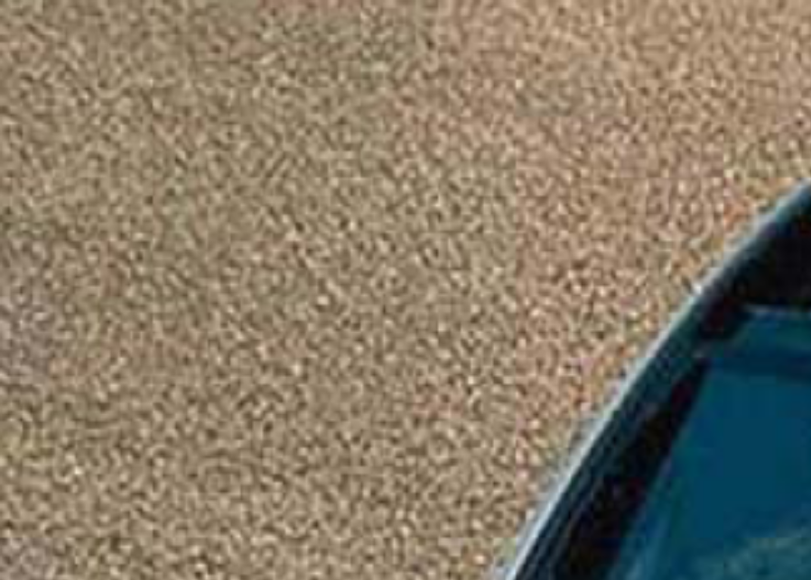
行程编码(Run Length coding,RLC)
分析：
对于有大面积色块的图象，压缩效果很好；
对于纷杂的图象，压缩效果不好，最坏情况下， 会加倍图象。

Slide 56
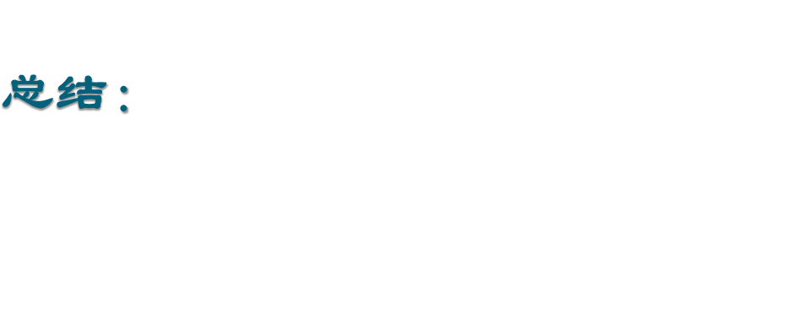
本章主要目的是介绍压缩的必要性，以及数字图像压缩的理论基础知识，同时描述了一些常用压缩方法，包括霍夫曼编码、算数编码、LZW编码和行程编码。

